Slide 1


Visualisation de cornée
via Visual Tool Kit sur Android
Alexandre Nicaise Master CCI 2014-2015
Encadrant : Jean Meunier, Jean-Luc Mari, Arnaud Polette
Université de Montréal, Département Informatique et Recherche Opérationnelle

Slide 2
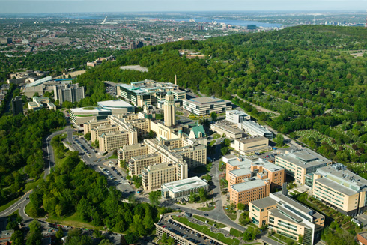
Lieu du stage
Université de Montréal (UDEM) au Département Informatique et de recherche Opérationelle
Introduction
Problématique
VTK en local
VTK sur Android
Conclusion

Slide 3
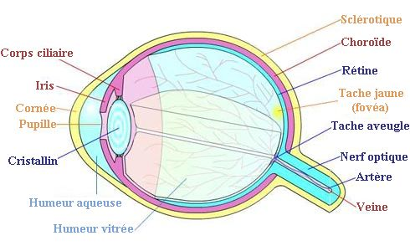
L'oeil
Introduction
Problématique
VTK en local
VTK sur Android
Conclusion
Gabrielle Bonnet et Gilles Camus

Slide 4
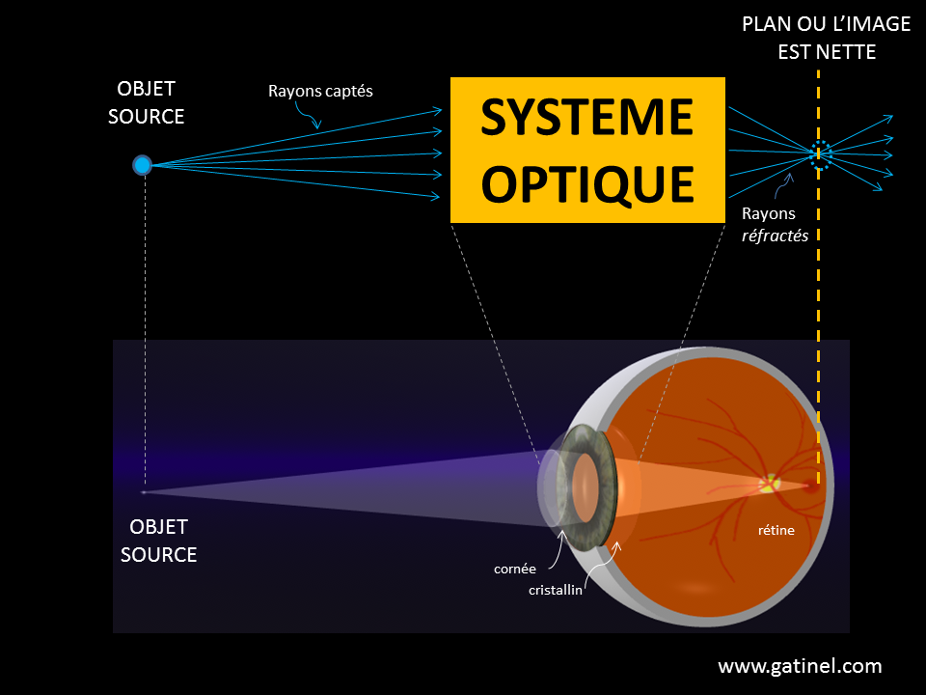
La vision
Introduction
Problématique
VTK en local
VTK sur Android
Conclusion
Gatinelle Damien

Slide 5
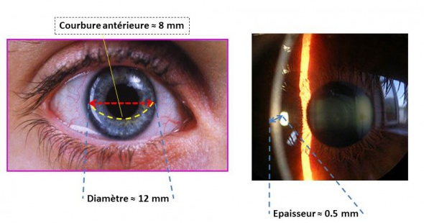
La cornée
Introduction
Problématique
VTK en local
VTK sur Android
Gatinelle Damien
Conclusion

Slide 6
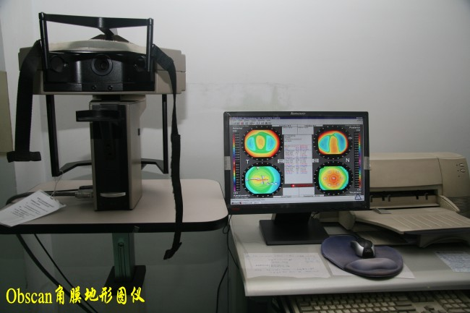
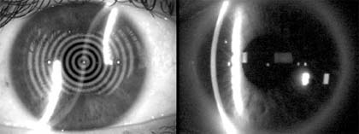
La topographie
Introduction
Problématique
Orbscan
VTK en local
VTK sur Android
Principe
Conclusion
http://www.keratocone.net/

Slide 7
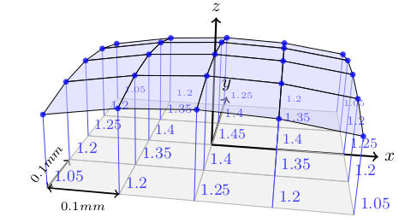
Maillage des données
Y -5 à +5 mm
Introduction
1,05 | 1.20 | 1,25 | 1.20 | 1,05
1.20 | 1,35 | 1,40 | 1,35 | 1.20
1,25 | 1,40 | 1,45 | 1,40 | 1,25
1.20 | 1,35 | 1,40 | 1,35 | 1.20
1,05 | 1.20 | 1,25 | 1.20 | 1,05
Problématique
X
-5 à +5 mm
VTK en local
VTK sur Android
Conclusion

Slide 8
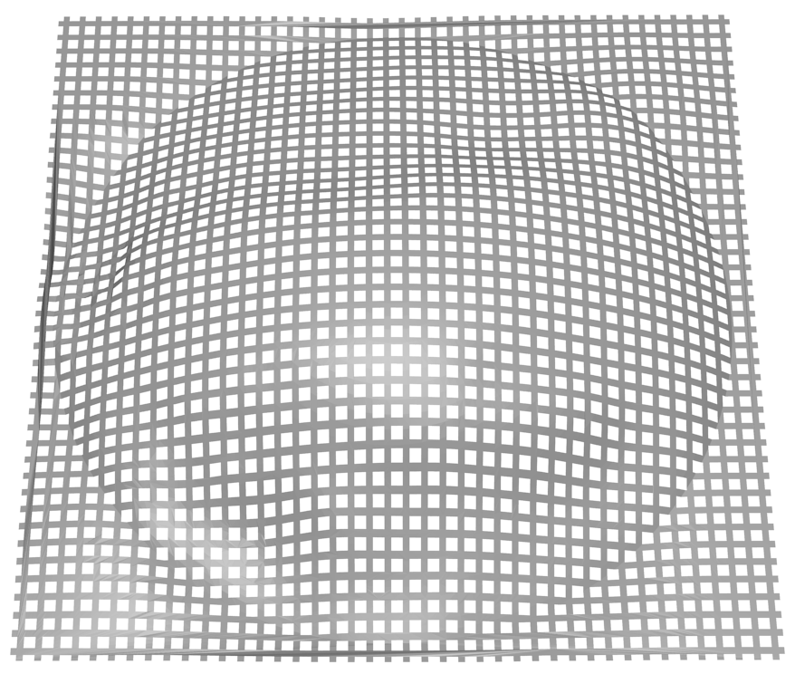
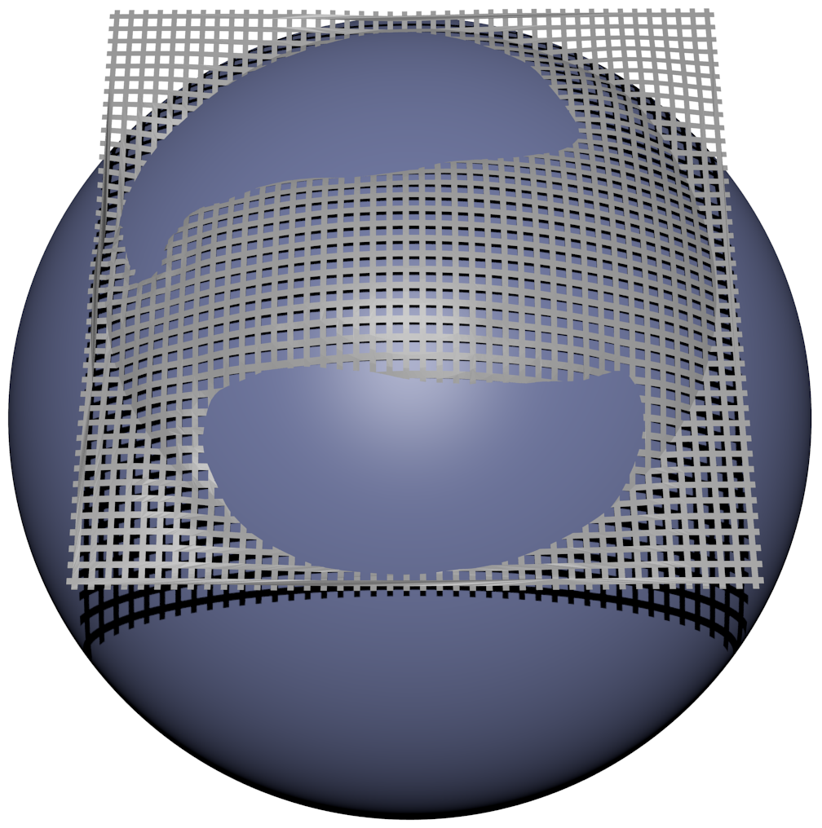
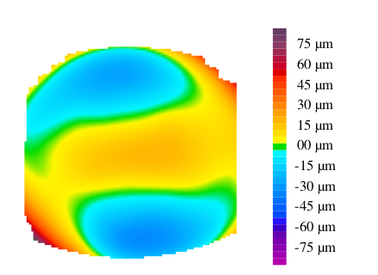
La BFS (Best Fit Sphere)
Introduction
Donnée brute de la cornée
Problématique
Superposition avec la BFS
VTK en local
VTK sur Android
Carte d'élévation en fonction
de la BFS
Conclusion

Slide 9
Problématique et Intérêt
Problématique :
Visualisation de la cornée sur une plateforme mobile
Intérêt :
Faciliter l'accès des cartes topographque de la cornée aux praticiens
Introduction
Problématique
VTK en local
VTK sur Android
Conclusion

Slide 10
VTK : généralité
Introduction
        Construit par Kitware
        Permet :
                Infographie 3D
                Traitement d'image
                Visualisation 3D
        Utilise :
                Librairie C++
                Couche de surface interprété
                OpenGL
Problématique
VTK en local
VTK sur Android
Conclusion

Slide 11
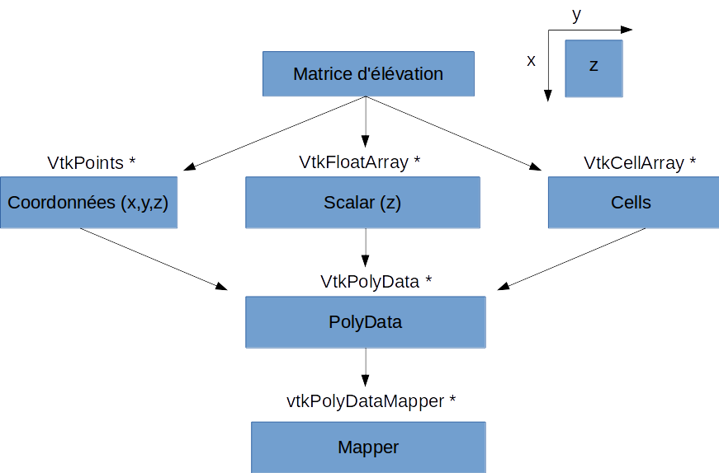
VTK : application
Introduction
Problématique
VTK en local
VTK sur Android
Conclusion
Construction de la carte d'élévation avec VTK

Slide 12
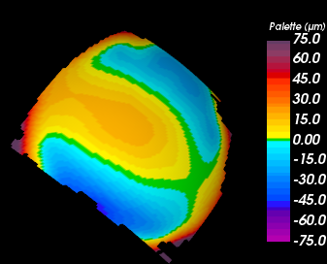
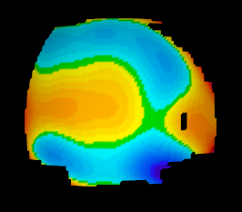
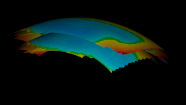
Face antérieure et postérieure
Introduction
Problématique
VTK en local
Face antérieure
Face postérieure
VTK sur Android
Conclusion
Association des faces antérieure et postérieure

Slide 13

Volume : contour
Cornée sans modification
Introduction
Problématique
Eliminer les bras de surfaces qui dépassent
VTK en local
Combler les trous de la surface
VTK sur Android
Conclusion
Eliminer les surfaces non relier à la surface principale
Valeur d'élévation
Valeur nulle

Slide 14
Volume : problème
Introduction
Problématique
Face Antérieure
Face Postérieure
VTK en local
Points
VTK sur Android
Conclusion
Création du maillage du volume

Slide 15
Volume : solution
Introduction
Face Antérieure
10 points
Problématique
Face Postérieure
5 points
VTK en local
Points
VTK sur Android
Conclusion
Solution du maillage du volume
Calcule :
5 / 10 = 1/2
2 points face antérieure = 1 point face postérieure

Slide 16
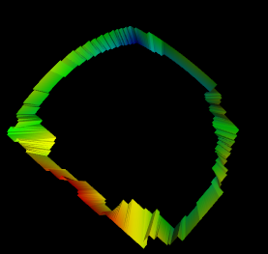
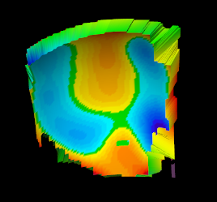
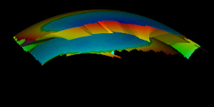
Volume : visualisation
Introduction
Visualisation du volume seul
Problématique
VTK en local
Visualisation du volume
associé aux faces
antérieure et postérieure
VTK sur Android
Conclusion

Slide 17
VTK sur Android
Introduction
Janvier 2012
Introduction
Problématique
Problématique
VES
VTK en local
VTK en local
Mars 2015
VTK sur Android
VTK sur Android
VTK 6.2.0
Conclusion
Conclusion

Slide 18
Environnement de Travail
Introduction
2009
Introduction
Problématique
Eclipse (ADT)
Problématique
VTK en local
Décembre 2014
VTK en local
Eclipse + Android Studio
Juin 2015
VTK sur Android
VTK sur Android
Android Studio
Conclusion
Conclusion

Slide 19
Conclusion et perspective
Introduction
Visualisation de la Cornée :
      En local
      En cours sur Android
Perspective :
      Ajout de la carte de pachymétrie en local
      Ajout d'intéraction sur la surface
      Réussir à compiler VTK sur Android
Problématique
VTK en local
VTK sur Android
Conclusion

Slide 20
Merci de votre attention !
Alexandre Nicaise

